Slide 1
BASE DE DATOS II: DEFENSA HITO 3

Slide 2
01
PARTE TEORICA
MANEJO DE CONCEPTOS

Slide 3
MANEJO DE CONCEPTOS
01
02
03
04
Defina que es lenguaje procedural en MySQL.
Defina que es una función en MySQL
¿Qué cosas características debe de tener una función? Explique sobre el nombre, el return, parámetros, etc.
¿Cómo crear, modificar y cómo eliminar una función? Adjunte un ejemplo de su uso.

Slide 4
MANEJO DE CONCEPTOS
06
05
Para qué sirve la función SUBSTRING y como funciona en MYSQL
¿Crear una función que muestre el uso de las función SUBSTRING?
La función recibe un nombre completo.
INPUT: Ximena Condori Mar
La función solo retorna el nombre.
OUTPUT: Ximena
Para qué sirve la función CONCAT y como funciona en MYSQL
¿Crear una función que muestre el uso de las función CONCAT?
La función debe concatenar 3 cadenas.

Slide 5
MANEJO DE CONCEPTOS
08
07
Para qué sirve la función CHAR_LENGTH y LOCATE y como funciona en MYSQL
¿Crear una función que muestre el uso de ambas funciones?
Para qué sirve la función STRCMP y como funciona en MYSQL
¿Crear una función que muestre el uso de las función STRCMP?
La función debe comparar 3 cadenas. Y deberá determinar si dos de ellas son iguales.

Slide 6
MANEJO DE CONCEPTOS
10
09
¿Busque y defina a qué se referirá cuando se habla de parámetros de entrada y salida en MySQL?
Es decir IN INOUT, etc.
¿Cual es la diferencia entre las funciones de agresión y funciones creados por el DBA? Es decir funciones creadas por el usuario.

Slide 7
02
PARTE PRACTICA
RESOLUCION DE EJERCICIOS

Slide 8
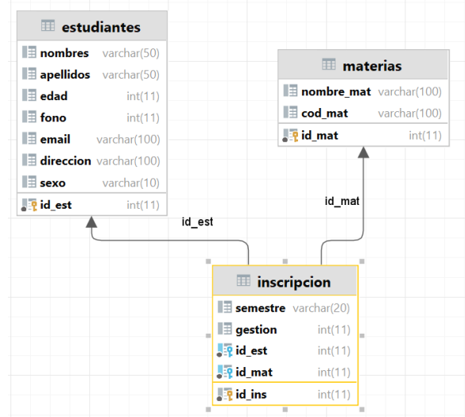
11
—PARTE PRÁCTICA
Crear la siguiente Base de datos y sus registros

Slide 9
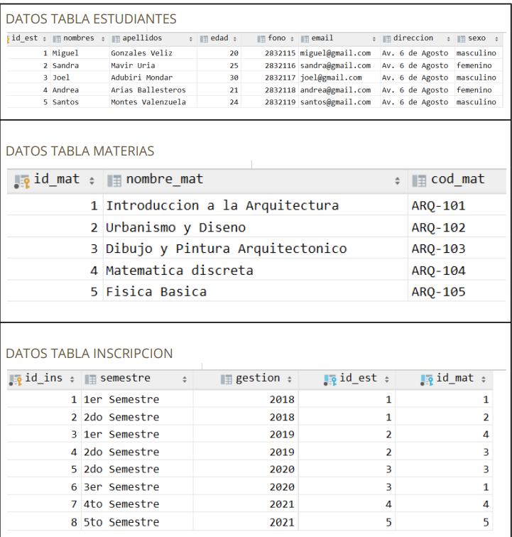
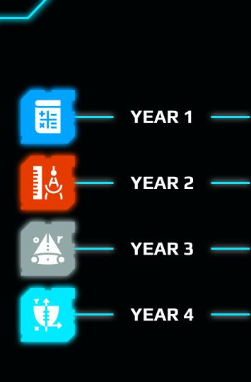
REGISTRO DE DATOS

Slide 10
12
—PARTE PRÁCTICA
Crear una función que genere la serie Fibonacci.
La función recibe un límite(number)
La función debe de retornar una cadena.
Ejemplo para n=7. OUTPUT: 0, 1, 1, 2, 3, 5, 8,
Adjuntar el código SQL generado y una imagen de su correcto funcionamiento.

Slide 11
13
—PARTE PRÁCTICA
Crear una variable global a nivel BASE DE DATOS.
Crear una función cualquiera.
La función debe retornar la variable global.
Adjuntar el código SQL generado y una imagen de su correcto funcionamiento.

Slide 12
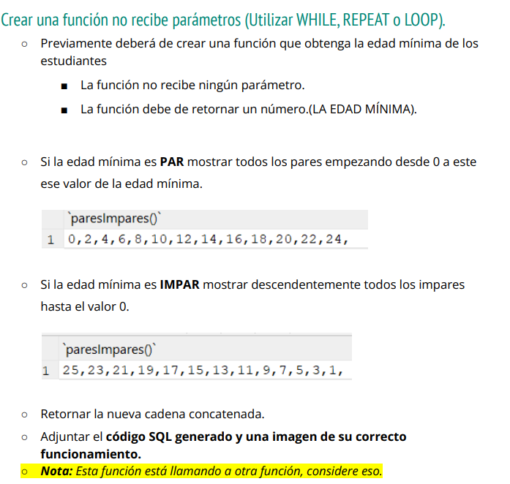
14
—PARTE PRÁCTICA

Slide 13
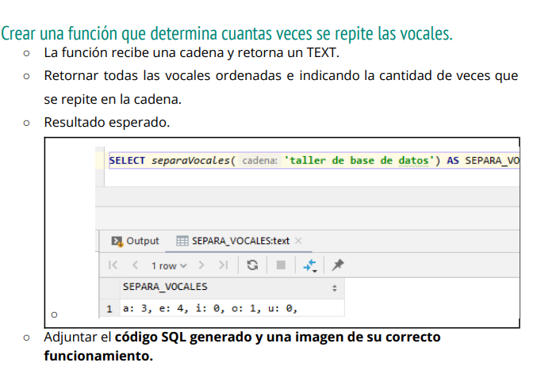
15
—PARTE PRÁCTICA

Slide 14
16
—PARTE PRÁCTICA
Crear una función que recibe un parámetro INTEGER.
La función debe de retornar un texto(TEXT) como respuesta.
El parámetro es un valor numérico credit_number.
Si es mayor a 50000 es PLATINIUM.
Si es mayor igual a 10000 y menor igual a 50000 es GOLD.
Si es menor a 10000 es SILVER
La función debe retornar indicando si ese cliente es PLATINUM, GOLD o SILVER en base al valor del credit_number.

Slide 15
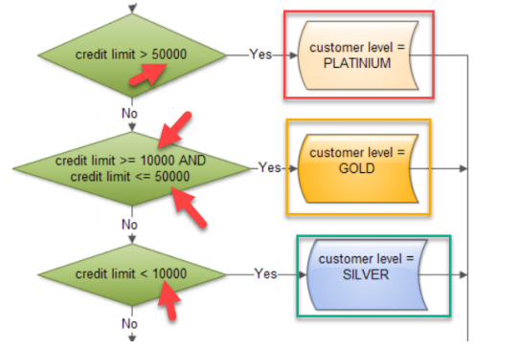
16
—PARTE PRÁCTICA
Considere la imagen siguiente

Slide 16

17
—PARTE PRÁCTICA
En donde este parámetro deberá de recibir una cadena cualquiera y retorna un TEXT de respuesta.
Concatenar N veces la misma cadena reduciendo en uno en cada iteración hasta llegar a una sola letra.
Utilizar REPEAT y retornar la nueva cadena concatenada.
Considerar la siguiente imagen:
Adjuntar el código SQL generado y una imagen de su correcto funcionamiento

Slide 17
GRACIAS POR SU ATENCIÓN
01
02
CAMPUS A
CAMPUS B

